Slide 1

SINAPSE: operando o atraso da difusão de informação na B3
A HIPÓTESE
A EVIDÊNCIA DE QUE É DIFUSÃO, NÃO RUÍDO
Choque de preço numa ação muito líquida carrega informação sobre o ramo dela. As menos líquidas do mesmo subsetor levam meses para reprecificar.
Difusão lenta, não atraso de um dia: é isso que dá tempo de montar a posição.
Se o efeito durasse um dia, alongar o horizonte o diluiria. Medimos o contrário: o poder preditivo cresce com o horizonte.
IC: correlação entre o sinal de hoje e o retorno futuro
T+1
+0,0076
T+21
+0,0225
POR QUE A INEFICIÊNCIA EXISTE
T+63
+0,0359
Atenção é escassa. Quem cobre a líquida do ramo não acompanha as menores na mesma velocidade.
T+126
+0,0389
A assinatura de difusão
Normalizado pelo horizonte, o poder preditivo cai 45% de T+1 a T+126. Um efeito de um único dia cairia 91%.
Difusão lenta, não choque instantâneo.
líquida → menos líquida
Só nesse sentido. Nos dois, seria movimento setorial, não falta de atenção.
O QUE A ESTRATÉGIA FAZ
POR QUE “SINAPSE”
01
Mede o choque próprio da ação líquida.
O cérebro pensa pelas conexões, não pelos neurônios isolados. Numa sinapse o impulso só cruza se vence um limiar, e leva um instante para chegar.
É aí que a estratégia opera: no mapa de quem dispara quem, e no atraso até o mercado reprecificar.
02
Propaga para as menores do mesmo subsetor.
03
Compra as positivas, vende as negativas: beta zero.
543
ações regredidas
~1.640
pares no grafo
134
nomes na carteira/dia
16,1
apostas independentes
−0,005
beta contra o Ibovespa
2.140
pregões de teste
Base teórica sobre difusão lenta de informação entre empresas relacionadas: Lo & MacKinlay (1990) · Hou (2007) · Cohen & Frazzini (2008).

Slide 2
MODELAGEM
De preço bruto a vetor de pesos em cinco etapas: nenhuma com julgamento humano sobre quais empresas se ligam.
01
UNIVERSO
543 ações com ao menos 200 pregões válidos, point-in-time: cada mês usa só o que era negociável então, incluindo as que quebraram ou saíram da bolsa. Sem elas o backtest ficaria otimista.
O GRAFO, EM UM EXEMPLO
Subsetor Siderurgia. O ranking usa apenas volume passado.
02
CHOQUE LIMPO
retorno = α + β · Ibovespa + ε janela móvel de 252 pregões
ε é o que se moveu por causa da empresa, não do mercado. Removemos o termo setorial: ele apagava a informação que queremos ver propagar.
GGBR4
R$ 180 M
cabeça
CSNA3
R$ 120 M
cabeça
03
ACUMULAÇÃO 12-1
Somamos ε ao longo de 231 pregões (12 meses), ignorando o mês mais recente. Não é o choque de ontem que importa; pular o último mês evita reversão de curtíssimo prazo.
USIM5
R$ 95 M
GOAU4
R$ 40 M
04
GRAFO MECÂNICO
Em cada subsetor da B3, ordenamos por ADTV (volume médio dos 21 pregões anteriores). As K mais líquidas viram cabeças e mandam sinal para todas as outras do subsetor.
6 variantes somadas: K ∈ {2, 3, 5} × peso ∈ {igual, ADTV}. Todas entram, nenhuma escolhida por desempenho. ~1.640 pares, refeitos todo mês.
GGBR3
R$ 8 M
Por que isso importa
A cabeça também RECEBE sinal das outras cabeças, e é isso que cria elos mútuos entre os nomes líquidos: VALE3↔CSNA3, PETR3↔PETR4.
A regra reproduz 38 dos 40 elos (95%) que havíamos escrito à mão, sem ler um documento.
05
CARTEIRA
Winsoriza 1%/99% → z-score transversal → suaviza 63 pregões → vol-alvo de 12% a.a. → travas de 5% por nome, 25% por setor e 10% do ADTV → hedge de beta → executa em T+1.
DISCIPLINA DE PARÂMETROS: POR QUE ISTO NÃO É OVERFITTING
Pré-registrados antes de ver resultado
Acrescentados por medição, não por tentativa
Janela da regressão
252 pregões
Horizonte 12-1
o IC cresce com o horizonte
Trava por nome / setor
5% do AUM · 25% do gross
Choque só-mercado
o termo setorial apagava o sinal
Trava de liquidez
10% do ADTV de 21 dias
Ensemble de 6 variantes
todas entram, nenhuma por retorno
Volatilidade-alvo
12% a.a.: teto, não meta
Suavização de 63 pregões
segue o horizonte do sinal
Nenhum parâmetro foi revisado depois do out-of-sample. As decisões saíram de 2016–2020; 2021–2025 foi medido uma vez.

Slide 3
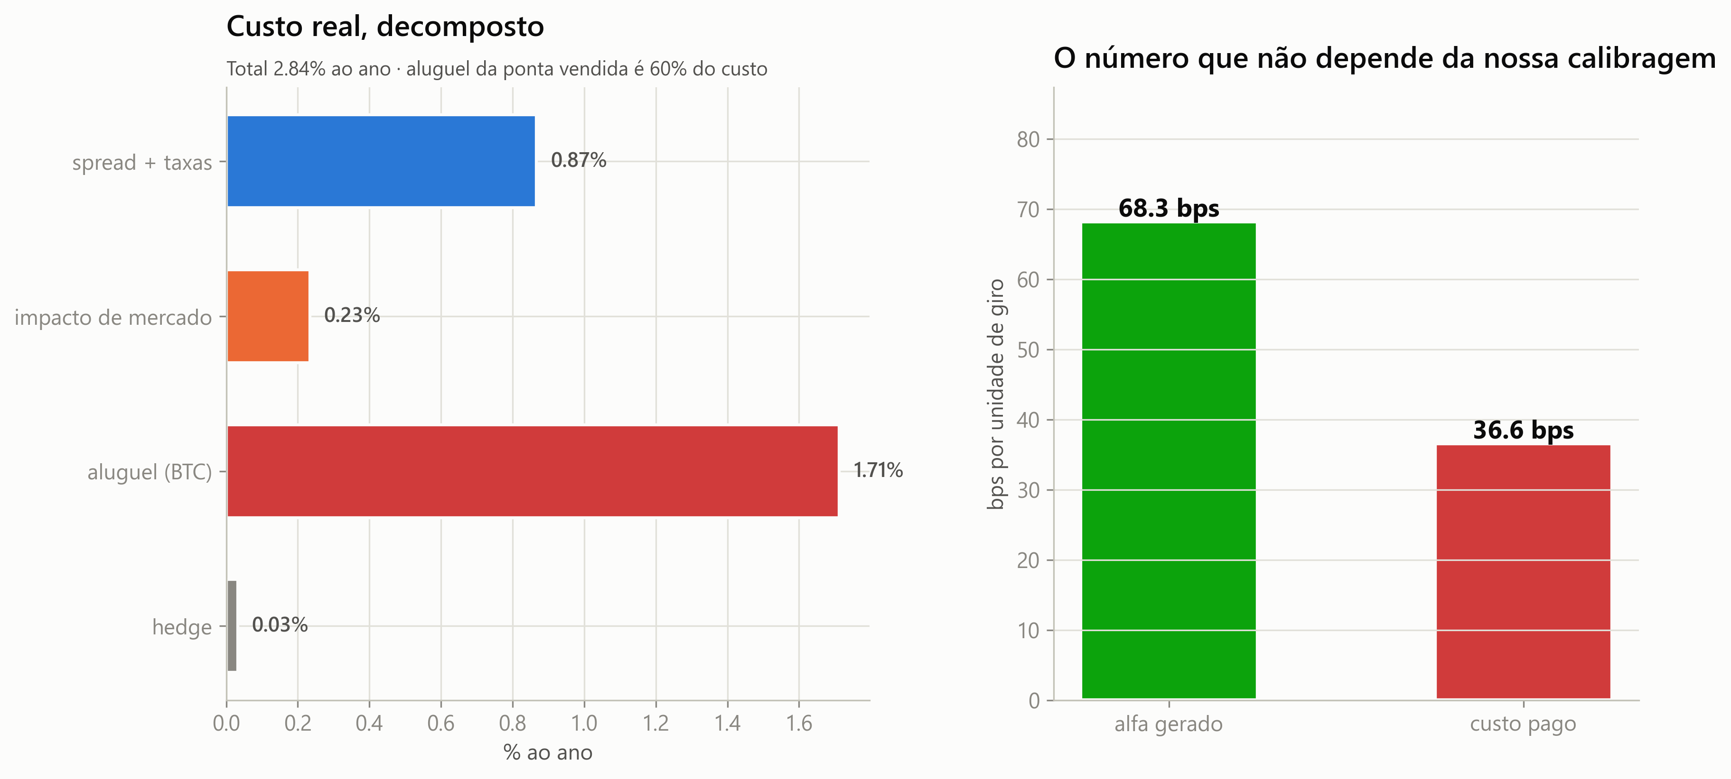
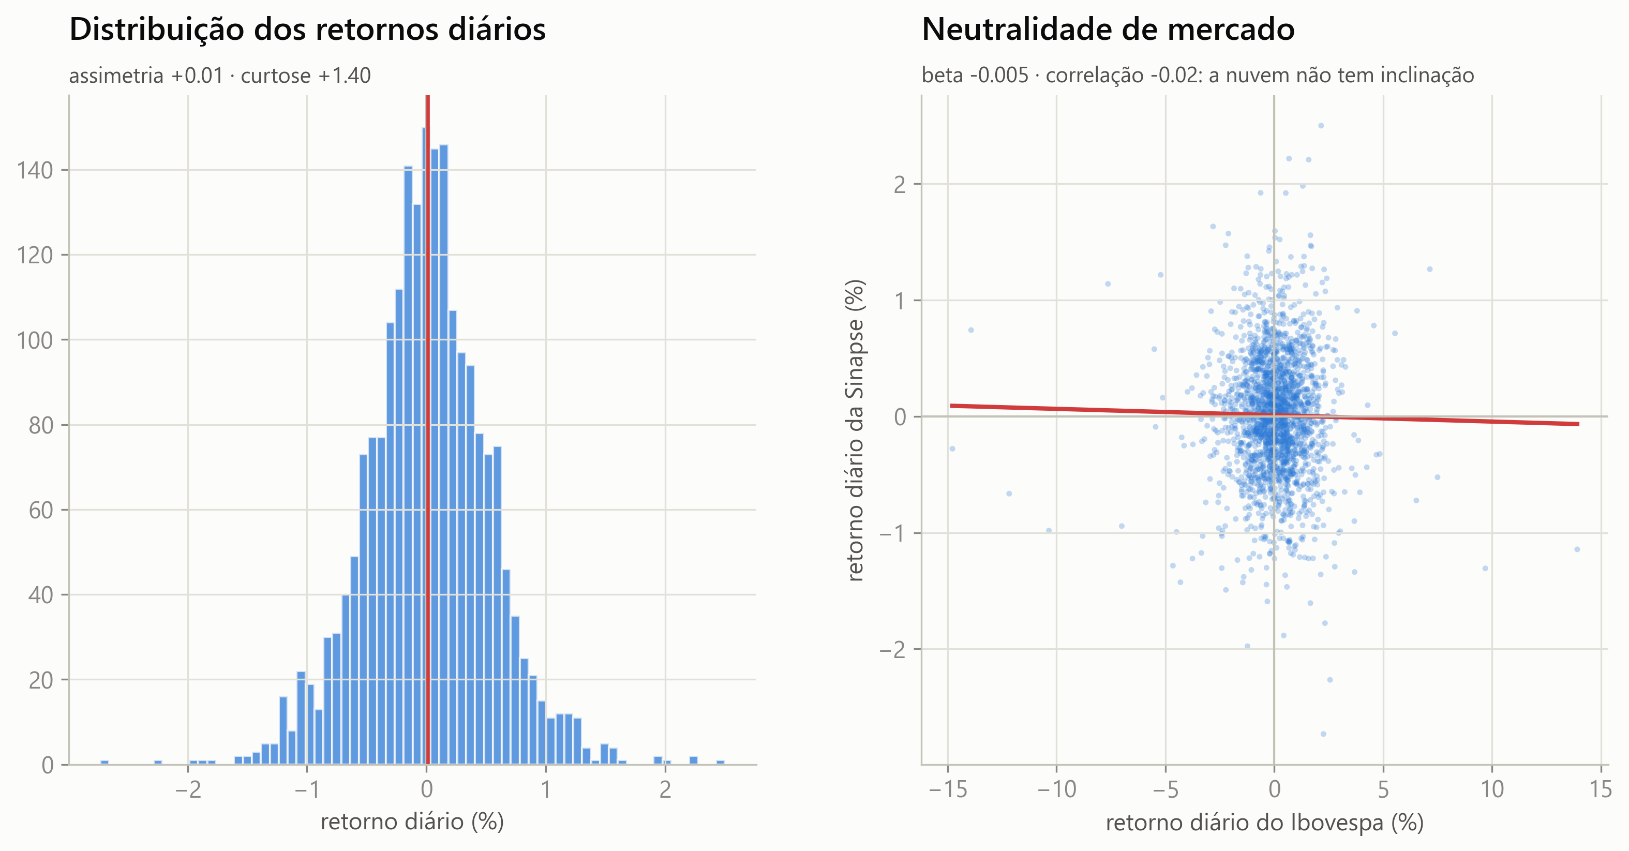
BACKTEST
2016–2025, AUM de R$ 100 MM, benchmark CDI. O que mais nos custou não foi achar o sinal: foi não se enganar com ele.
1 · O CUSTO É O DIFERENCIAL, E ELE É BRUTAL
2 · COMO EVITAMOS NOS ENGANAR
A convenção de mercado é 5 bps por unidade de giro: número de large cap líquida. Mas 79% do giro deste book está abaixo de R$ 150 MM de ADTV:
Protocolo IS / OOS
Decidimos tudo olhando só 2016–2020. Congelamos. Medimos 2021–2025 uma única vez.
Placebo do gatilho
Embaralhamos 300 vezes qual ação é a cabeça. O resultado não sobrevive: o mecanismo é real (3–5σ).
Walk-forward
Janela expansiva: em cada data só existe informação daquela data.
Sem viés de sobrevivência
O COTAHIST traz quem morreu (Kroton, Cielo, Linx). Testar só nas sobreviventes é trapacear sem querer.
Anti look-ahead
Sinal de hoje, execução em T+1. Verificado por truncagem: diferença de 2·10⁻¹⁶.
O número que não depende da nossa calibragem: cada unidade de giro gera 68,3 bps de alfa e paga 36,6 bps de custo, folga de 1,87×.
3 · A NEUTRALIDADE DE MERCADO É MEDIDA, NÃO ALEGADA
A nuvem da direita não tem inclinação: beta −0,005, correlação −0,015. Resultado medido, não premissa do modelo.
E o que quase nos enganou
Achamos 36 datas fantasma no calendário: feriados que não são pregão na B3. Elas zeravam a carteira em dias legítimos.
Eram quatro bugs encadeados nas mesmas datas; só a correção da raiz resolveu.
Publicamos os doze números que tivemos de corrigir, inclusive os que pioraram nossa nota.
COVID · fev–abr/2020
+1,4%
Ibovespa −29,6%
Exposição líquida total
−8% a +14%
90% dos dias
Drawdown máximo
−8,8%
Ibovespa −46,8%

Slide 4
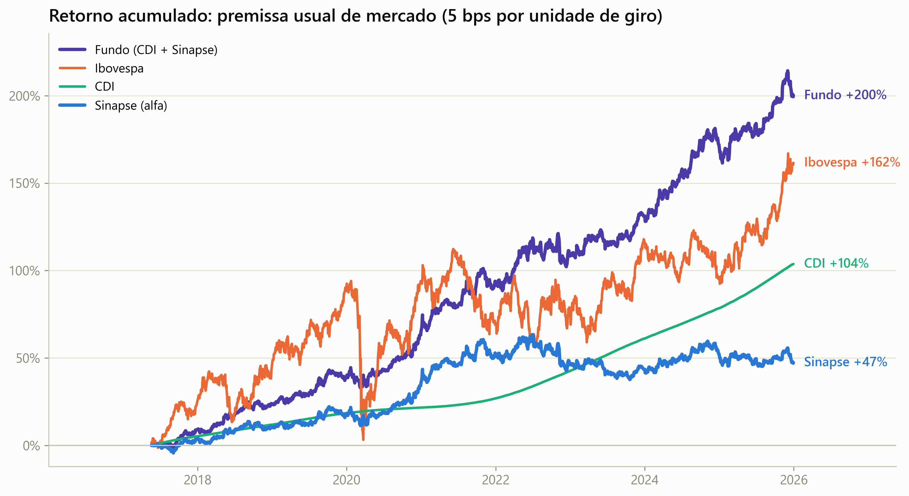
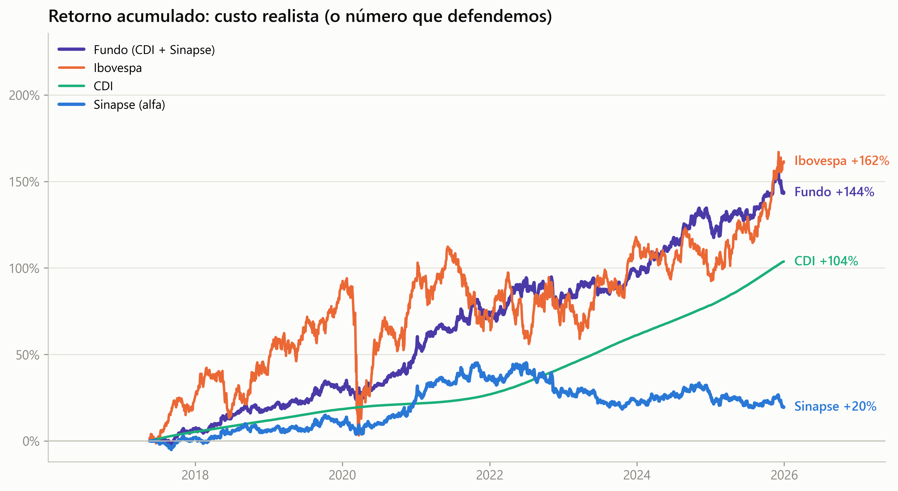
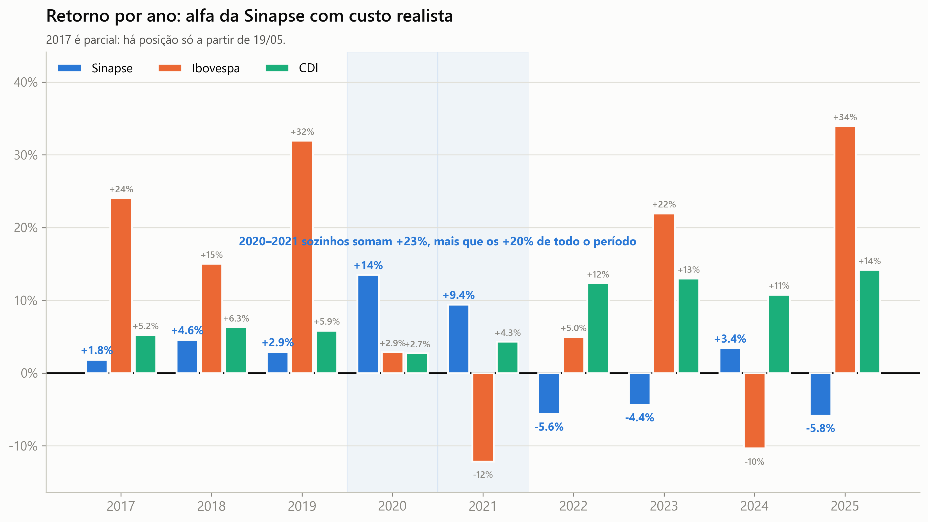
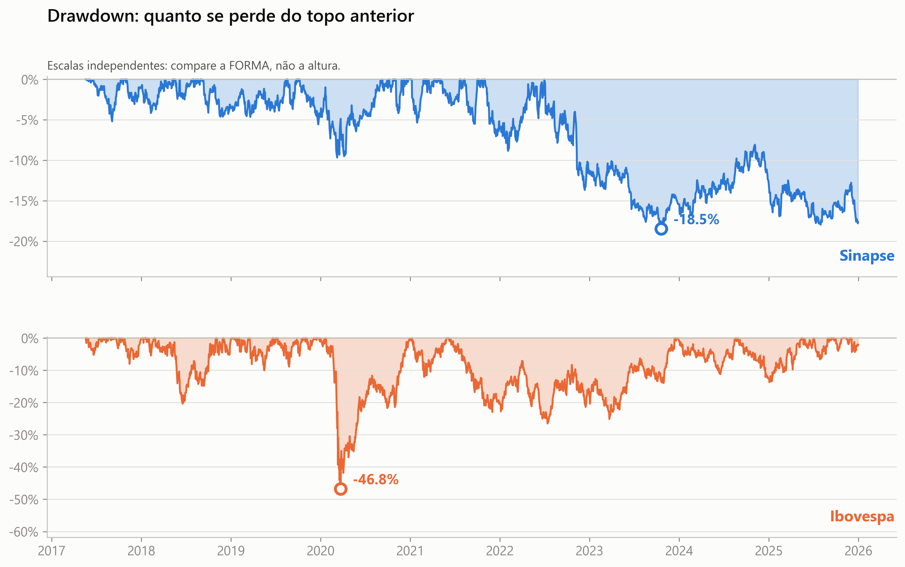
RESULTADOS
Período com posição: 19/05/2017 a 30/12/2025 (2.140 pregões). Todo gráfico e toda métrica desta página usam exatamente essa janela.
AS DUAS LEITURAS, LADO A LADO
5 bps
realista
Alfa acumulado
+47,3%
+19,6%
Fundo (CDI + alfa)
+200,2%
+143,7%
Excesso sobre o CDI
+96,4%
+40,0%
Sharpe (vs CDI)
0,592
0,296
Volatilidade
8,29%
8,29%
Drawdown máximo
−8,6%
−8,8%
Referência: Ibovespa +161,6% com Sharpe 0,244 e drawdown de −46,8%, cinco vezes o nosso. CDI: +103,7%.
COMPORTAMENTO POR REGIME
Mesma escala nos dois de propósito. A diferença é inteiramente modelo de custo: mesma carteira, mesmo sinal, mesmo período.
2020 · crash da COVID
+13,5%
Ibovespa +2,9%
2021–22 · alta de juros
+9,4% / −5,6%
quebra momentum
Melhor / pior ano
+13,5% / −5,8%
2020 / 2025
LEITURA CRÍTICA
Ponto forte: é alfa de verdade
Correlação de −0,015 com o Ibovespa e drawdown cinco vezes menor. Bate o CDI com um terço da volatilidade do mercado.
Ponto fraco: modesto e concentrado
2020 e 2021 sozinhos somam +23%, mais que os +20% de todo o período. 3 dos 9 anos são negativos e o Deflated Sharpe reprova (N = 294).
Para um mandato de risco, a comparação é a coluna realista contra o CDI. Para quem só olha retorno absoluto, a Sinapse perde do Ibovespa, e dizemos isso.

Slide 5
IA GENERATIVA, CONCLUSÃO E PRÓXIMOS PASSOS
COMO A IA FOI USADA
O QUE SUSTENTAMOS
PRÓXIMOS PASSOS
Parceira de tese
Discutindo com a IA, trocamos o grafo manual pela regra mecânica e vimos que o termo setorial apagava o sinal.
A tese se sustenta
IC crescente com o horizonte; o placebo destrói o resultado.
01
Grafo semântico da CVM
Hoje o grafo só liga empresas do mesmo subsetor.
Usar IA para ler Formulários de Referência e Fatos Relevantes e extrair elos de cliente/fornecedor que atravessam subsetores, atacando o gargalo de breadth. A infraestrutura existe; falta orçamento de API.
Geradora de código
~5.400 linhas de pipeline em 7 fases, em pareamento. As decisões foram nossas; a digitação, não.
A neutralidade é medida
Beta −0,005 contra o Ibovespa, em todos os regimes do período.
Executora e auditora
Perguntar “Sharpe −1,40 com retorno positivo?” revelou a cadeia de 4 bugs de calendário.
O retorno é modesto e honesto
+40,0% sobre o CDI em 8,6 anos (Sharpe 0,296) com custo realista; +96,4% na convenção de 5 bps.
02
Trava de exposição líquida
O hedge é dimensionado por beta, não por valor. Quando os dois se descolam sobra direcional não intencional.
Ferramenta de planejamento
Estruturou o protocolo IS/OOS e o placebo antes de qualquer número.
O gargalo é breadth, não sinal
Por IR ≈ IC × √breadth, 134 posições valem 16,1 apostas: satélites do mesmo ramo se movem juntos.
03
Reduzir o custo de aluguel
Selecionar a ponta vendida também por taxa de BTC, não só por sinal.
O limite que encontramos
A IA erra com confiança. Um bug de NaN no script de verificação dela nos levou à conclusão oposta sobre o modelo de choque, e ela defendeu o erro.
Só foi pego porque exigimos reprodução por teste independente. IA sem verificação vira viés automatizado.
Viabilidade
Capacidade de ~R$ 100 MM (a R$ 1 bi o alfa some). Trava de liquidez com zero violações em 93.022 posições.
O aluguel é 60% do custo e imune a redução de giro.
04
Elevar breadth
Penalizar pares redundantes na carteira, convertendo 134 posições em mais que 16 apostas.
O REGISTRO COMPLETO: AS TRÊS VEZES EM QUE O NÚMERO PIOROU
−63,0%
›
+19,9%
›
+8,7%
›
+11,6%
›
+27,9%
›
+36,4%
›
+47,3%
›
+19,6%
baseline
com bugs
giro
controlado
− viés de
sobrevivência
grafo
point-in-time
mapa setorial
corrigido
horizonte 12-1
e grafo mecânico
calendário da B3
corrigido
com custo
REALISTA
PIOROU
PIOROU
PIOROU
Todas saíram de auditar o próprio código. Publicar o número pior é o que torna o resto crível.

